Slide 1
Turing Makineleri ile Fonksiyon Hesaplama
Unary Notation for Encoding:
  Sayıları T.M. de göstermek için kullanılan yöntemlerden biridir.
  Şeritteki sembol sayısı, girdi veya çıktının hangi sayı olarak yorumlanabileceğini gösterir:
    Şeritte hepsi boşluk ise: 0
    Girdi alfabesi={a} ise,
      Şeritte 1 tane a varsa:1
      Şeritte 2 tane a varsa:2 gibi ...

Slide 2
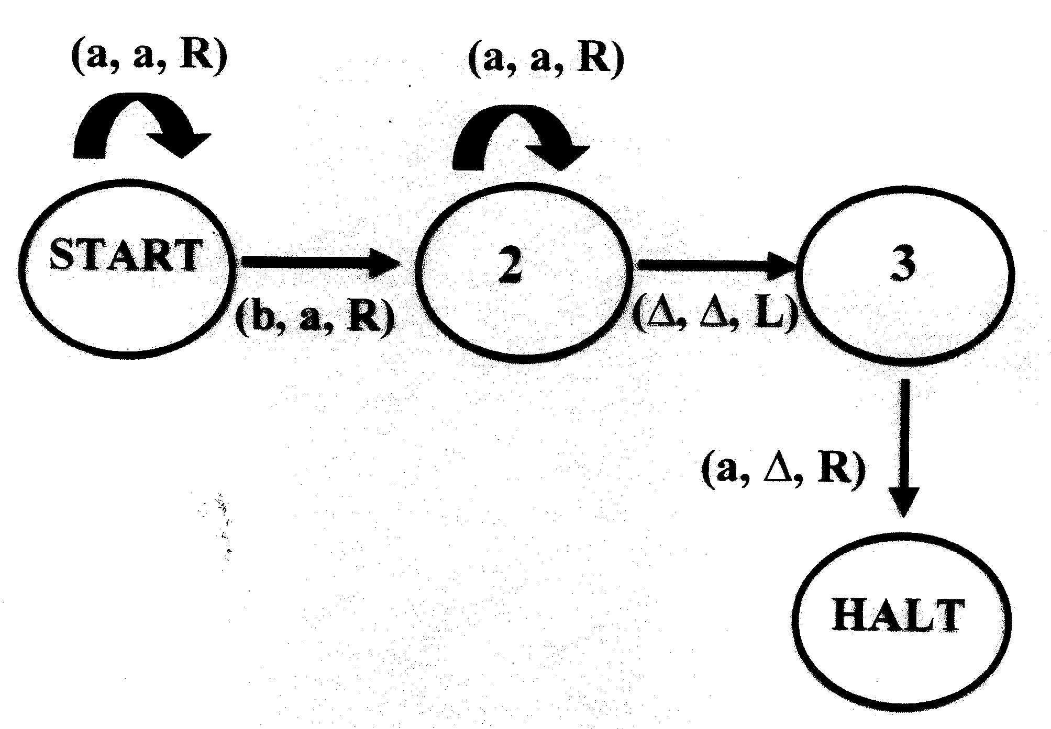
x+y hesaplayan T.M.
Not: Bu örnekte, girdinin a..aba…a şeklinde verildiği görülmektedir.
b sembolü + işareti olarak yorumlanmaktadır. Diğer taraftan toplanacak
olan sayılar a sembolleri ile ifade edildiği için, önceki slaytta söz edilen
“Unary” notasyona aykırı bir durum yoktur.

Slide 3
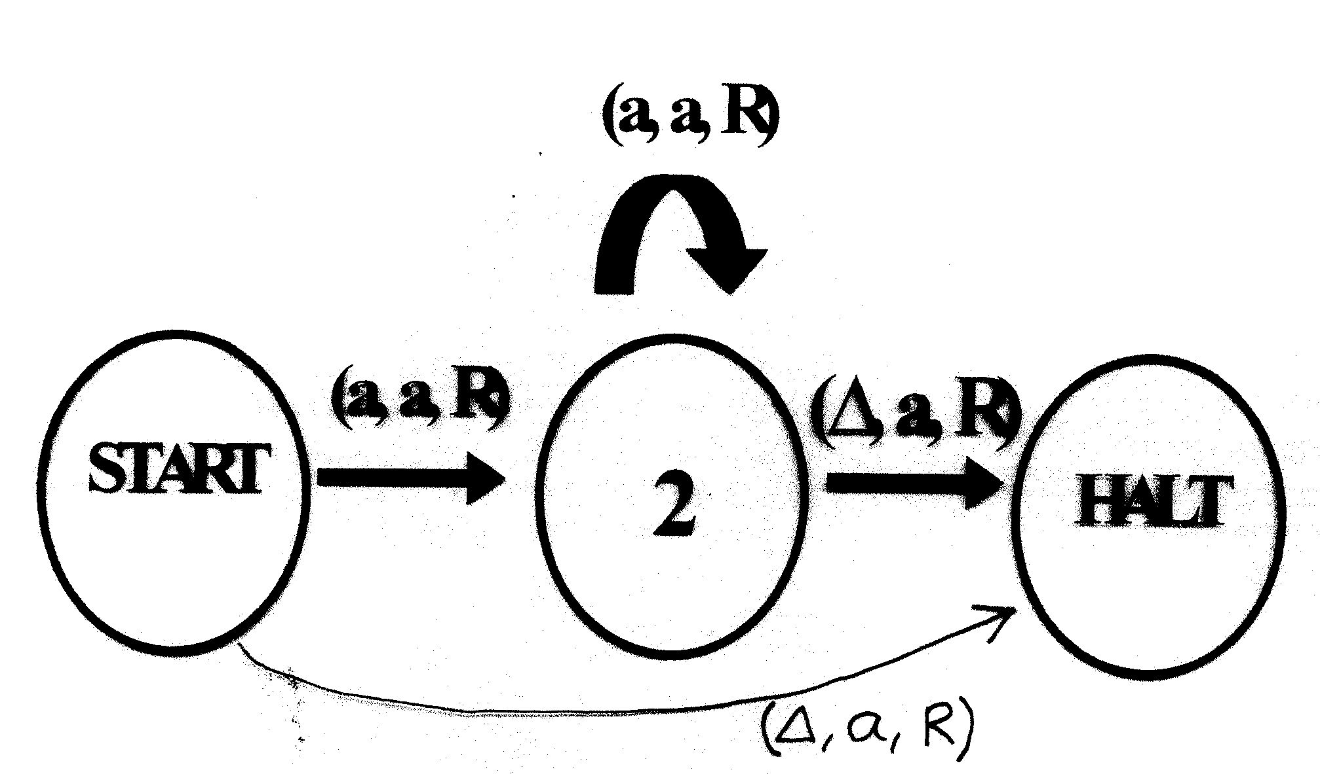
F(n)=n+1 Hesaplayan T.M.

Slide 4
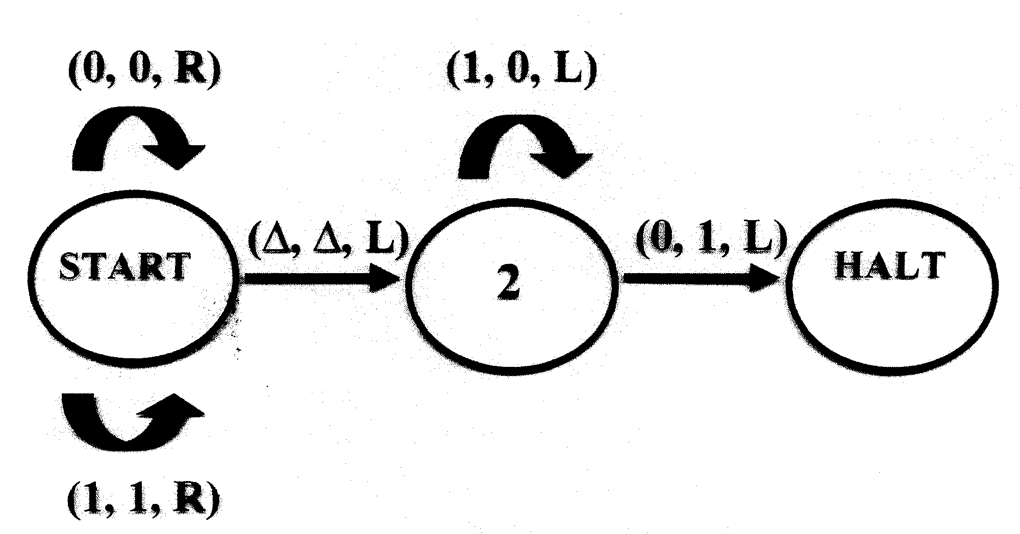
İkili Düzendeki (Binary) Bir Sayıya 1 Ekleyen T.M.
Not: Girdi alfabesinin {0,1} olduğunu dikkate alınız. Bu “Unary”
notasyondan farklıdır; bu örnekte ikili sayılar üzerinde işlem yapılıyor.

Slide 5
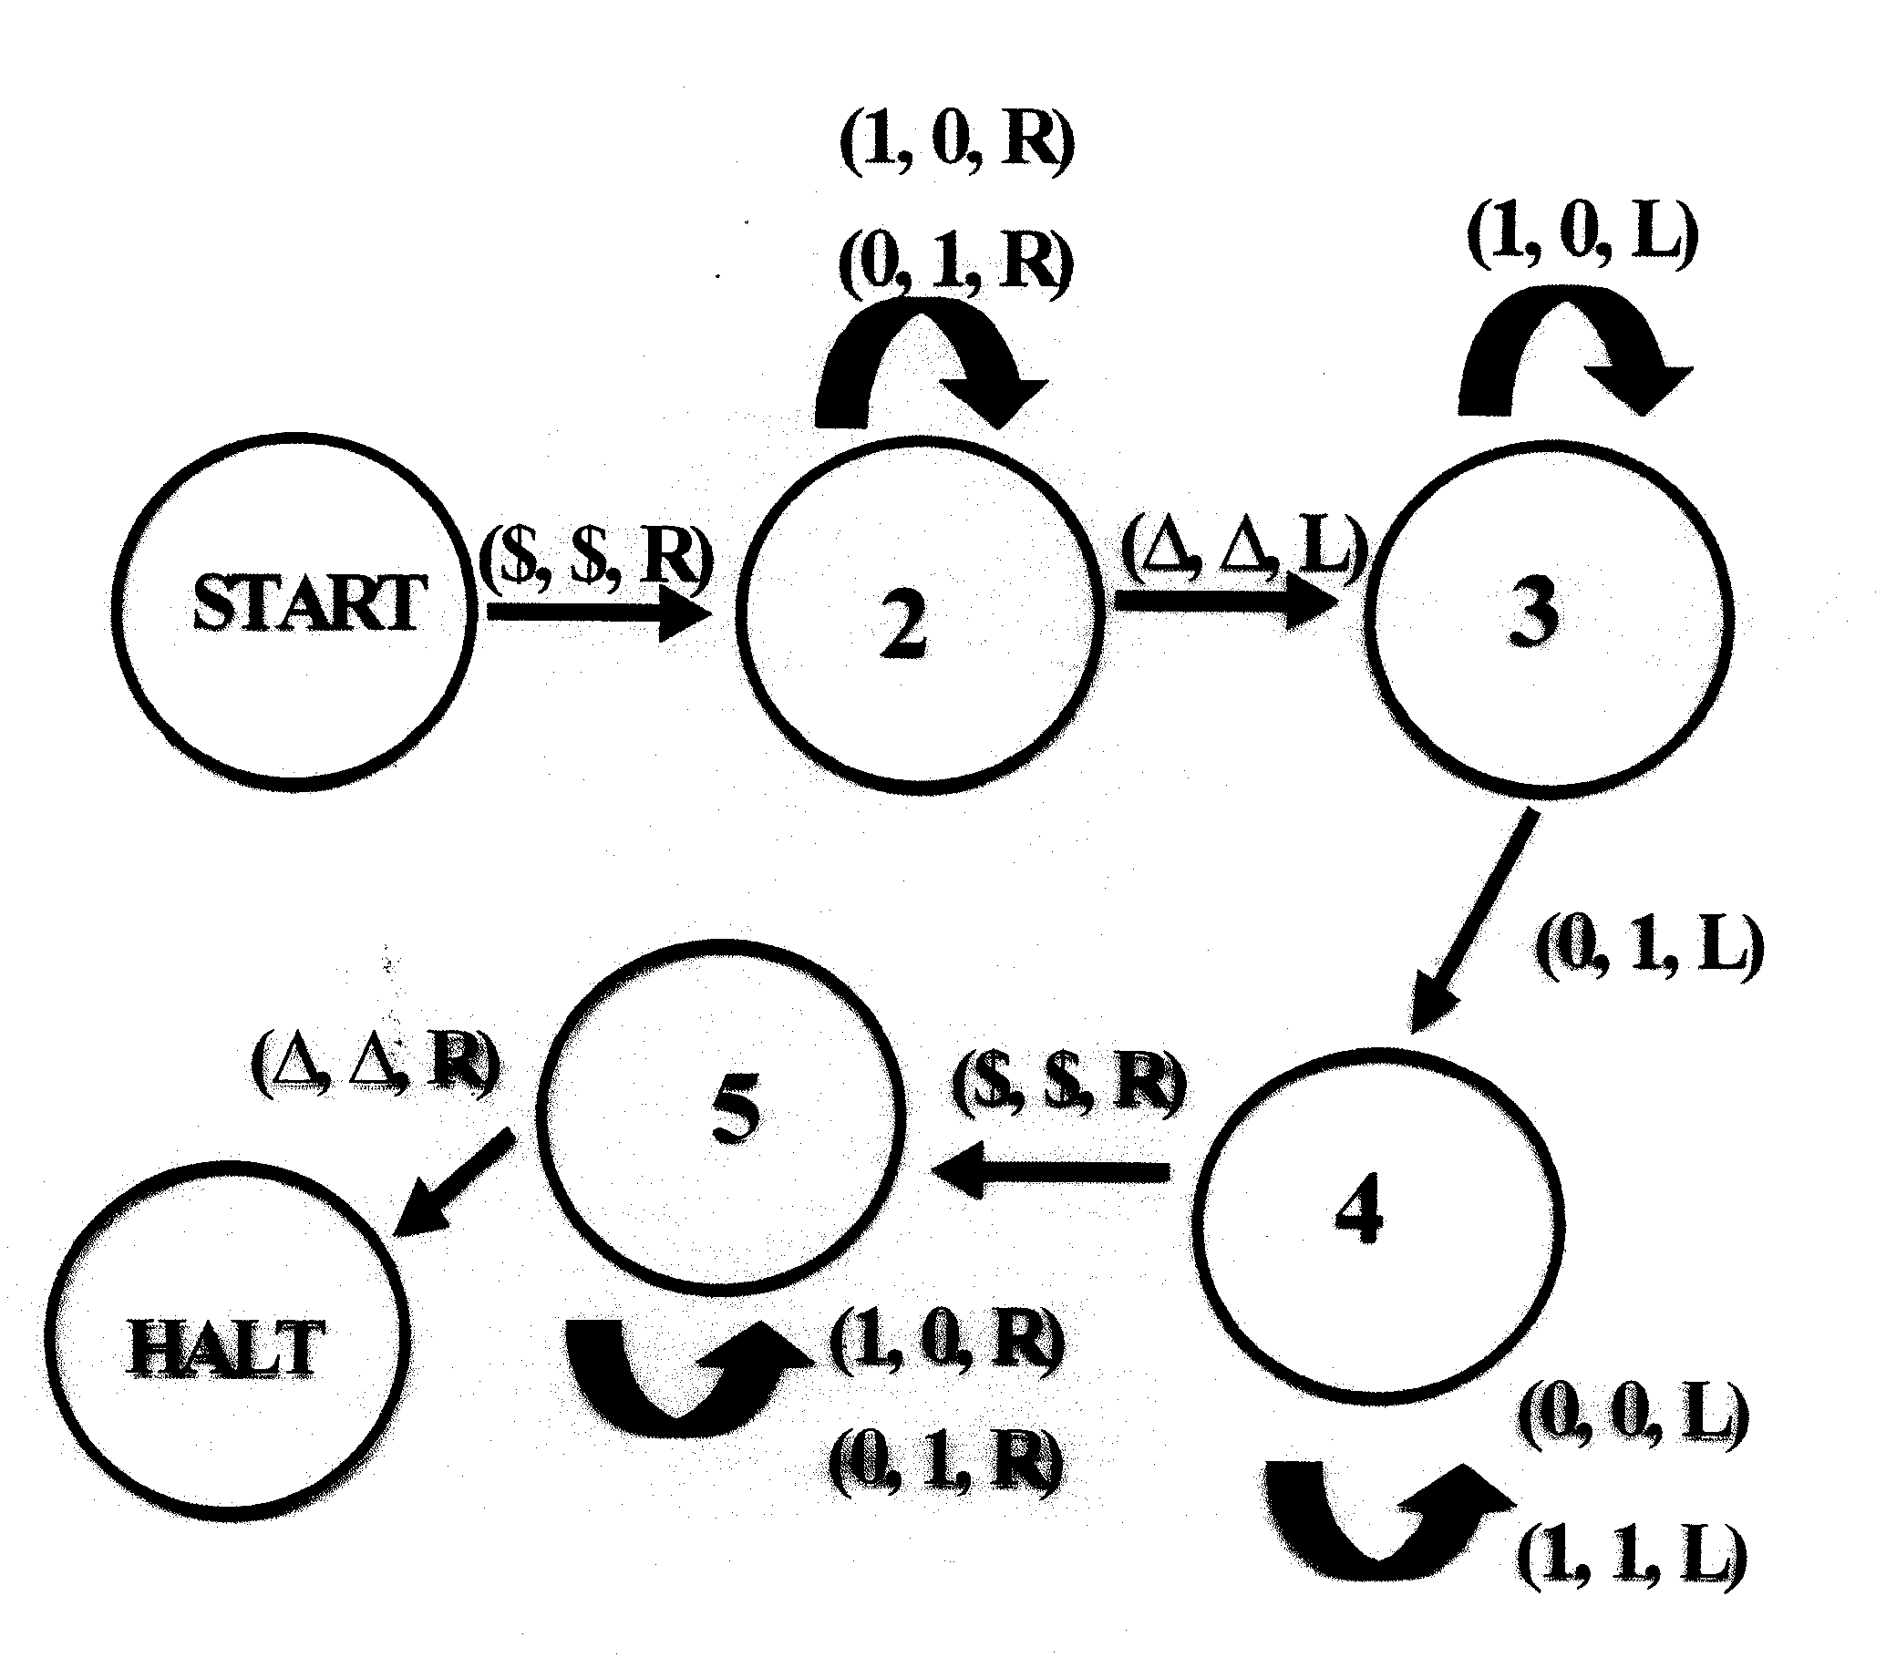
İkili Düzendeki Sayıdan 1 çıkartan T.M.

Slide 6
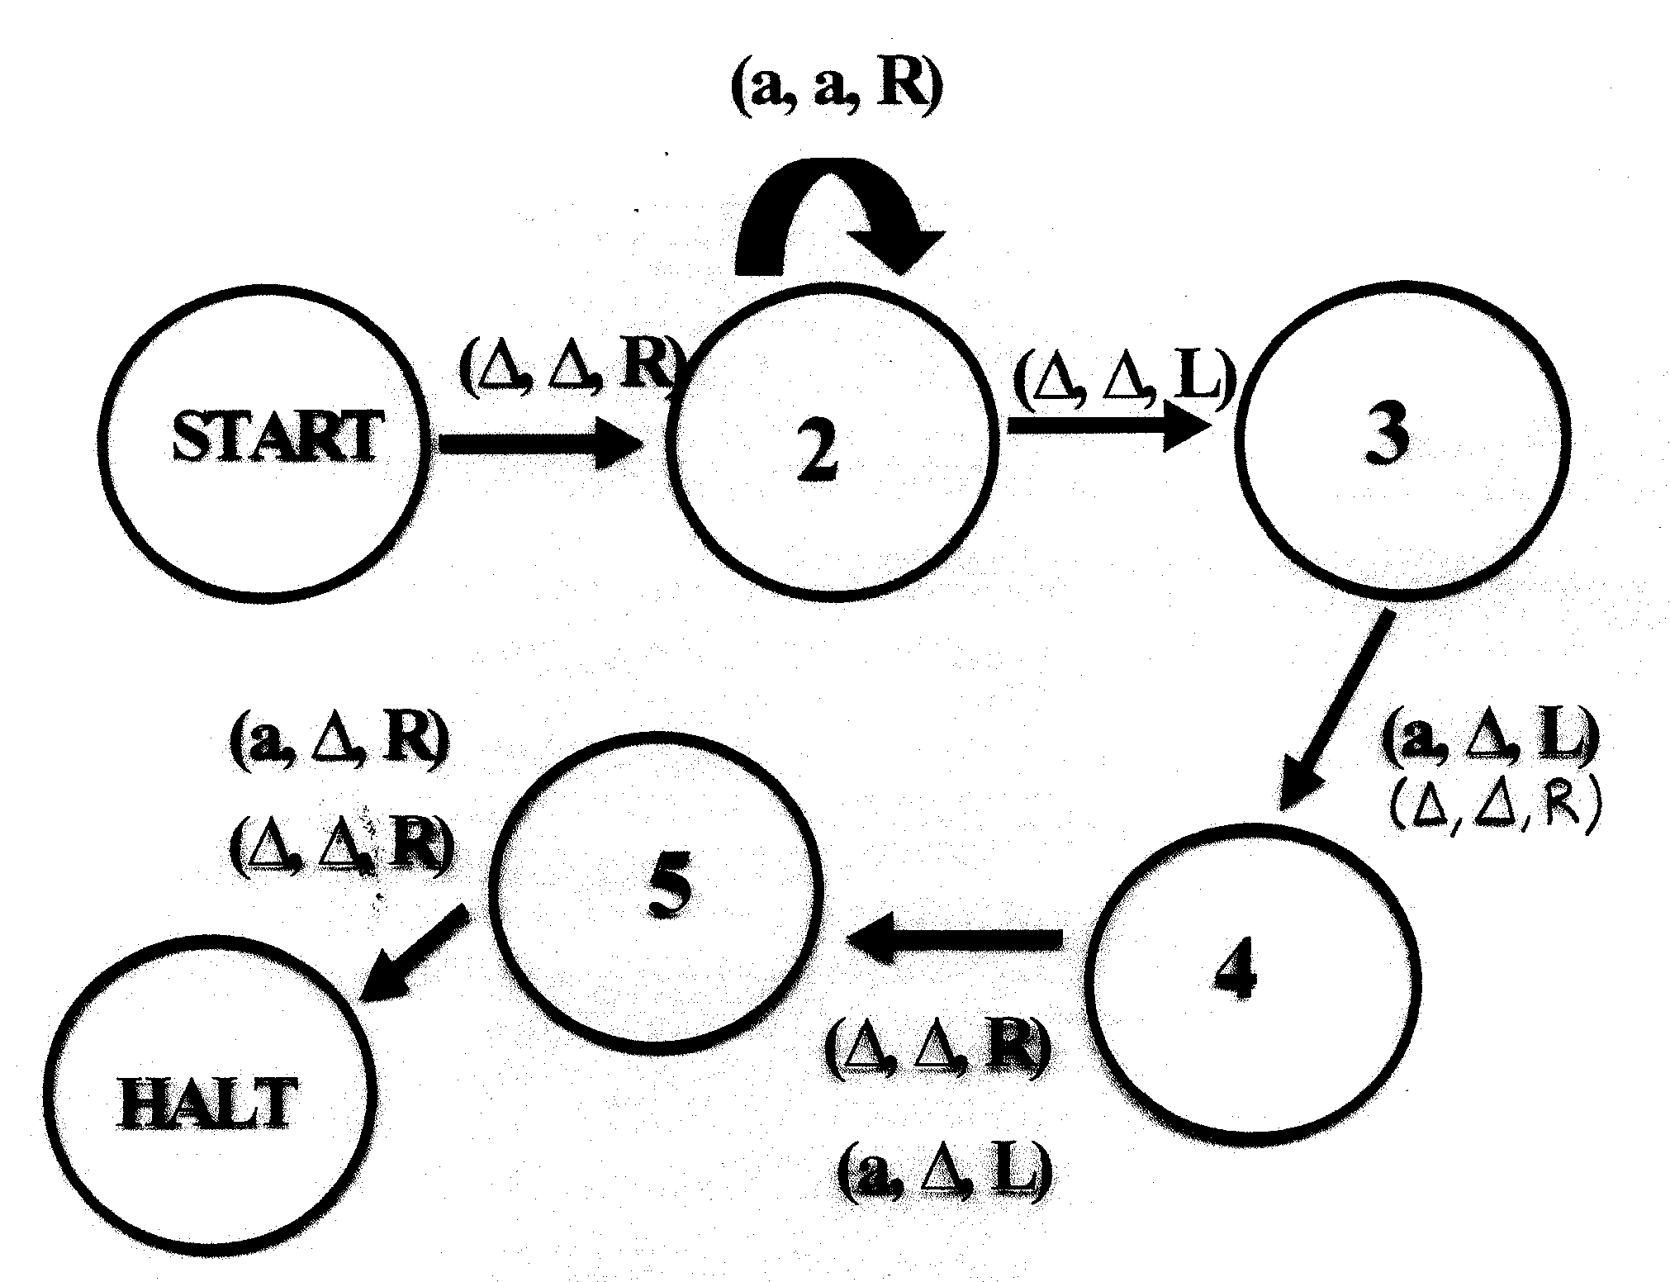
Kısmi fonksiyon hesaplama:
F(n)=n-3 if n>=3 veya
F(n)=0 if 0<=n<3

